Slide 1

Thứ Năm ngày 6 tháng 10 năm 2022
Tiếng Việt (Nghe – viết)
Bài 10: Thời khóa biểu.

Slide 2



1. Nghe – viết
ThƟ δƢ λμϜu
ThƟ δƢ λμϜu εo λμĞΙ κƟ gian hǌ các jŪ của Ǉừng wgày ǇrΪg Ǉuần. ThƟ δƢ λμϜu gĵ ηΗϛu cŎ dǌ và ηΗϛu hàng wgang. Các bạn hǌ ǧ΅ζ κưŊg đǌ κƟ δƢ λμϜu Ό;o Ǉrìζ Ǉự κứ - λίĔ - ǇΗĞΙ - jŪ.

Slide 3
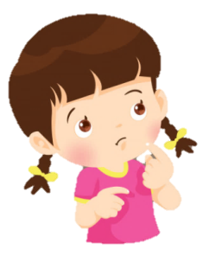





Nội dung bài viết
Thời khóa biểu cho biết điều gì?
Thời khóa biểu cho biết thời gian của từng ngày trong tuần.
Các bạn học sinh thường đọc thời khóa biểu theo trình tự nào?
Các bạn học sinh thường đọc thời khóa biểu theo trình tự thứ - buổi - tiết - môn .

Slide 4


Lưu ý khi viết
Đoạn văn gồm có mấy câu?
- Đoạn văn gồm 3 câu.
Khi viết đoạn văn cần chú ý điều gì?
- Khi viết chú ý viết đúng chính tả, các dấu ngắt nghỉ câu.
Các từ dễ viết sai trong bài:
trình tự, khóa biểu, cột dọc, học sinh,...

Slide 5
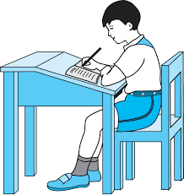
Tư thế ngồi viết
Lưng thẳng.
Không tì ngực xuống bàn.
Đầu hơi cúi.
Mắt cách vở khoảng 25-30cm.
Tay phải cầm bút
Tay trái tì nhẹ lên mép vở để giữ.
Hai chân để song song thoải mái.

Slide 6
Thứ Năm ngày 6 tháng 10 năm 2022
Tiếng Việt (Nghe – viết)
Bài 10: Thời khóa biểu.
ThƟ δƢ λμϜu εo λμĞΙ κƟ gian hǌ các jŪ của
Ǉừng wgày ǇrΪg Ǉuần. ThƟ δƢ λμϜu gĵ ηΗϛu cŎ dǌ
và ηΗϛu hàng wgang. Các bạn hǌ ǧ΅ζ κưŊg đǌ
κƟ δƢ λμϜu Ό;o Ǉrìζ Ǉự κứ - λίĔ - ǇΗĞΙ - jŪ.

Slide 7

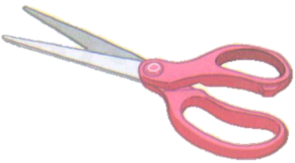
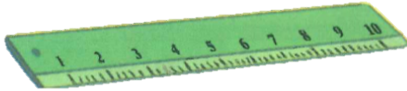
2. Dựa vào tranh, viết tên đồ vật có tiếng chứa c hoặc k
cái kéo
cặp sách
thước kẻ

Slide 8
3. Chọn a hoặc b
a. Chọn ch hoặc tr thay cho ô vuông.
Mặt trời mọc rồi lặn
Trên đôi chân lon ton
Hai chân trời của con
Là mẹ và cô giáo.

Slide 9



Tạm biệt và hẹn gặp lại các con
trong các tiết học sau!

Slide 10
Thứ Ba ngày 4 tháng 10 năm 2022
Tiếng Việt
Tiết 43- Bài 10 : Chữ hoa D

Slide 11
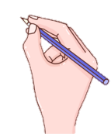
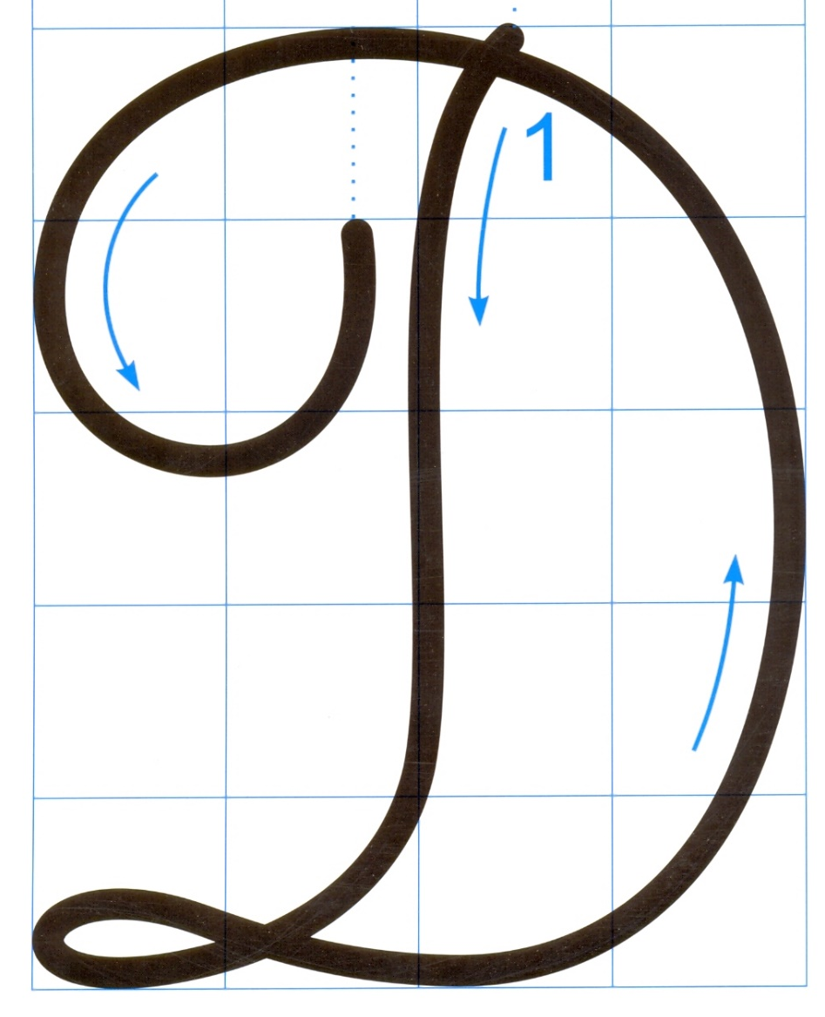
4 ô li
Chữ hoa D gồm 1 nét cơ bản:
5 ô li
Nét lượn hai đầu (dọc) và nét cong phải nối liền nhau tạo một vòng xoắn nhỏ ở chân chữ.

Slide 12
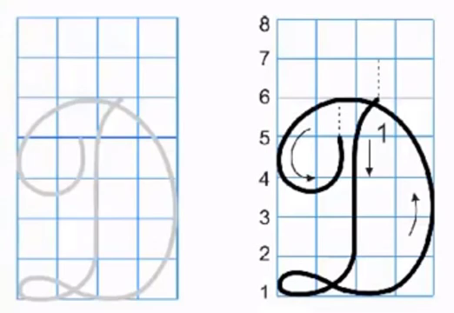
Hướng dẫn viết chữ hoa D

Slide 13
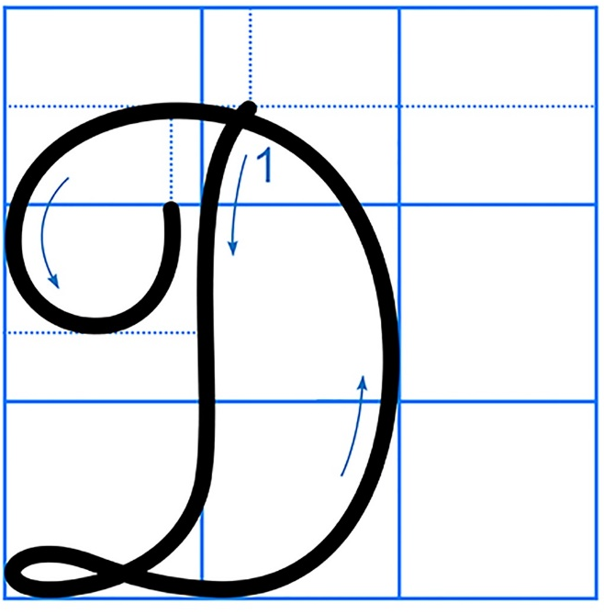
4 ô li
2 ô li
5 ô li
2 ô li rưỡi
Con có nhận xét gì về chữ hoa D cỡ vừa và cỡ nhỏ?

Slide 14
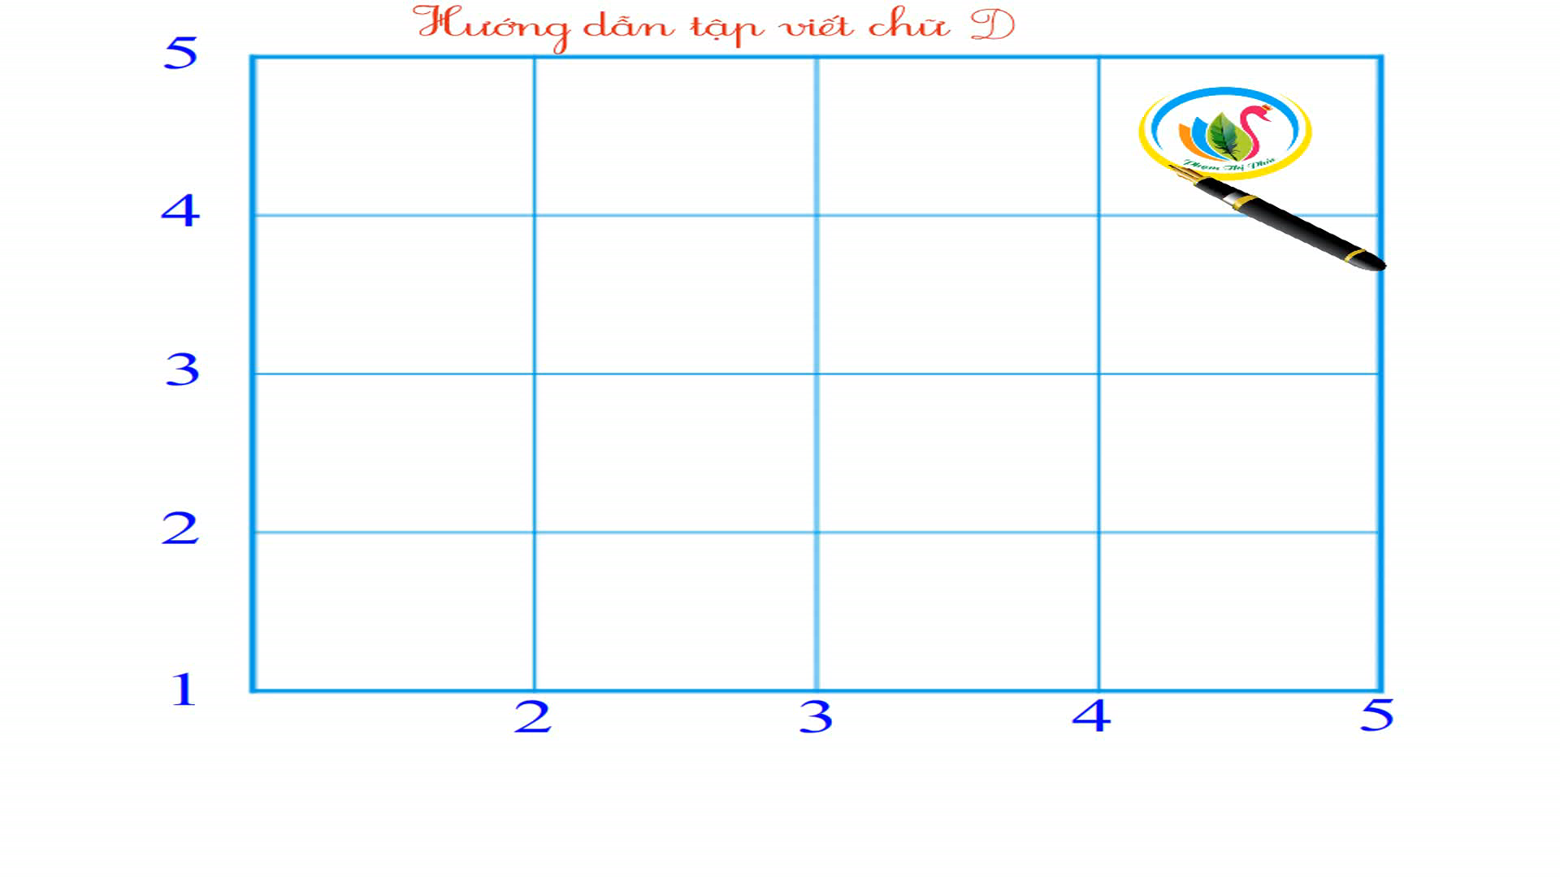

Slide 15







Câu ứng dụng

Slide 16

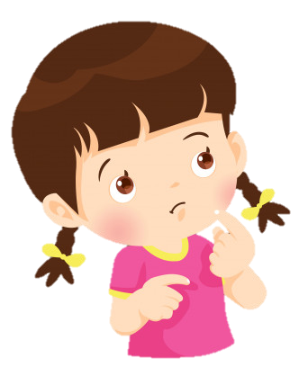
Dung dăng dung Ύ˞
Dắt Λ˞ đi εΠ.
Câu “Dung dăng dung dẻ/ Dắt trẻ đi chơi” nằm trong bài đồng dao Dung dăng dung dẻ.
Đồng dao là gì?
“Đồng dao” là lời hát dân gian truyền miệng của trẻ em, thường kèm một trò chơi nhất định.

Slide 17
Dung dăng dung Ύ˞
Dắt Λ˞ đi εΠ.
Cách đặt dấu thanh ở các chữ như thế nào?
Con hãy nêu độ cao của các con chữ có trong câu ứng dụng?
Khi viết câu ứng dụng:
- Hết dòng thơ thứ nhất, xuống dòng viết dòng thơ thứ hai
(thẳng với dòng thơ thứ nhất).
- Khoảng cách giữa các chữ ghi tiếng bằng 1 con chữ o.
Vị trí đặt dấu chấm ở cuối câu:
ngay sau chữ cái “i” trong tiếng chơi.
Notes:
Lưu ý viết chữ D sau đó nối với chữ u

Slide 18
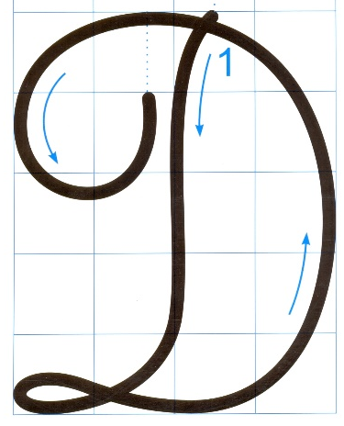
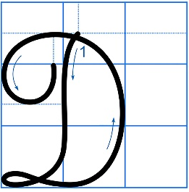
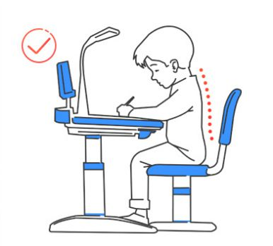
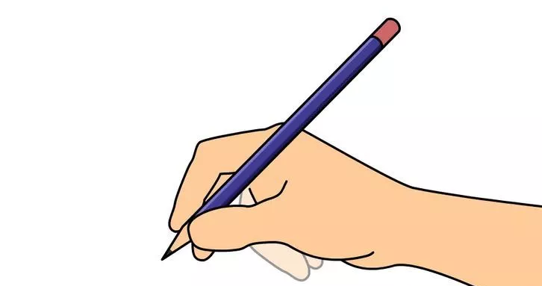

Dung dăng dung Ύ˞
Dắt Λ˞ đi εΠ.

Slide 19
CHÀO TẠM BIỆT
CÁC CON!

